Slide 1
Ghidează-Mă!
http://ghideaza-ma.com
RoSianu Alexandru
My Partner

Slide 2
Prezentare
1. Story
2. Backend
3. Frontend
4. API
5. Future plans

Slide 3
1. Story
Despre site
Despre noi

Slide 4
Despre site
Nume: Ghidează-Mă!
URL: http://ghideaza-ma.com/
Scop:
  Simplitate
  UX

Slide 5
Despre noi
Rosianu Alexandru
My Partner
  16 ani
  Experientă in programare
    Software (C++, C#)
    Web (HTML, CSS, JS, PHP)
    Android (Java)

Slide 6
2. Backend
Structura site-ului
Server
framework
Tehnologii

Slide 7
Structura site-ului
Homepage f
  Căutare
  Vizualizarea căutarilor recente
Pagina unui obiectiv
  Harti

Slide 8
Homepage
Homepage
  Căutare
  Vizualizarea căutarilor recente
Pagina unui obiectiv
  Harti
TODO add homepage preview

Slide 9
Pagina obiectiv
Homepage
  Căutare
  Vizualizarea căutarilor recente
Pagina unui obiectiv
  Harti
TODO add homepage preview

Slide 10
Structura site-ului
Server PHP
Framework CodeIgniter
  Model-View-Controller Based System
  Extremely Light Weight
Baza de date MySQL
  Stocarea cautarilor

Slide 11
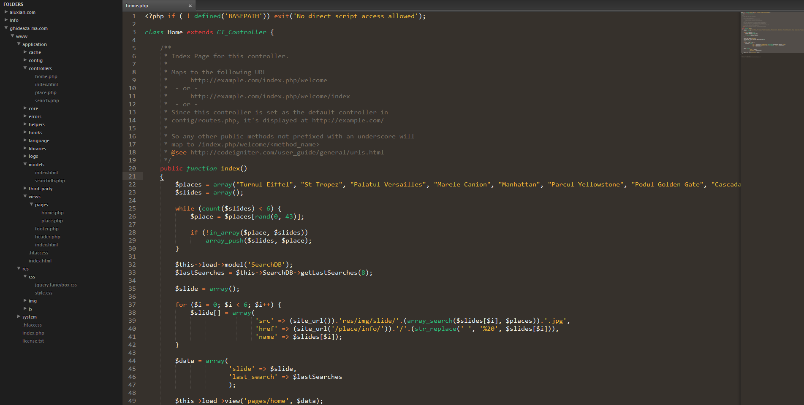

Slide 12

Cloudflare
Cloudflare
  Optimizare
    CDN
    Cache
  Securitate
    Spam
    Atacuri DDOS
https://www.cloudflare.com/
viteză

Slide 13
Frontend
Design
compatibilitate
Tehnologii

Slide 14

Design
Template SmartStart
  http://themeforest.net/item/smartstart-responsive-html5-template/1674915
HTML5, CSS3 & JavaScript
Google Web Fonts
Design simplu, minimalist

Slide 15
Design - Compatibilitate
Compatibilitate
  Crossbrowser
  Smartphone
  Tableta

Slide 16
Design
HTML, CSS, JavaScript
API-uri:
  Google Maps
    Places
    Drawing Manager
    Panoramio
    Weather
  Google Earth

Slide 17
Design
Librarii JavaScript
  Modernizr + Respond.js
  jQuery
  Fancybox

